Slide 1
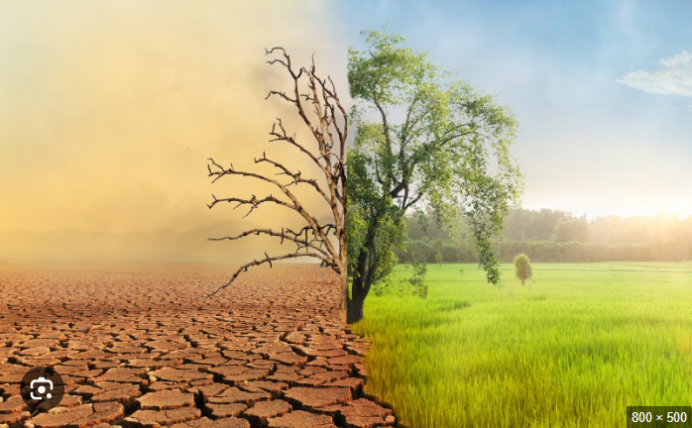
Biến đổi khí hậu.

Slide 2
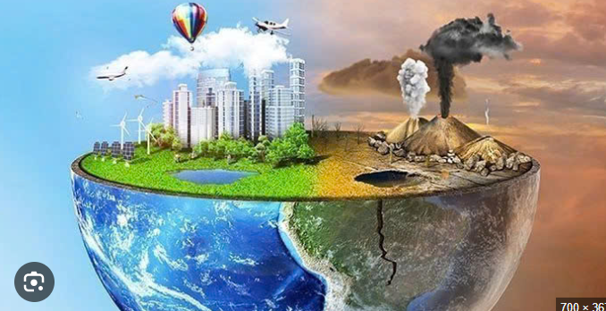
- Biến đổi khí hậu là thuật ngữ được dùng để chỉ sự thay đổi của khí hậu do tác động chủ yếu của con người làm thay đổi các thành phần của khí quyển trái đất. Sự thay đổi này kết hợp với các yếu tố biến động tự nhiên của tự nhiên dẫn tới các biến đổi của khí hậu qua các thời kỳ. Nói một cách dễ hiểu, biến đổi khí hậu chính là sự thay đổi của hệ thống khí hậu từ sinh quyển, khí quyển, thủy quyền tới thạch quyển trong hiện tại và tương lai.

Slide 3
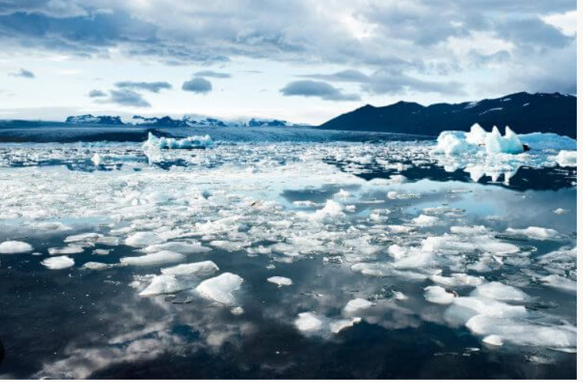
- Mực nước biển tăng cao, nước biển đang dần ấm lên: Hiện tượng băng tan và sự giãn nở của nước biển khi nhiệt độ tăng đang làm mực nước biển dâng cao, đe dọa các khu vực ven biển và các đảo nhỏ. - Hiện tượng băng tan ở hai cực và Greenland: Băng ở Bắc Cực, Nam Cực và Greenland đang tan chảy với tốc độ báo động, không chỉ góp phần làm tăng mực nước biển mà còn ảnh hưởng đến hệ sinh thái địa phương.

Slide 4
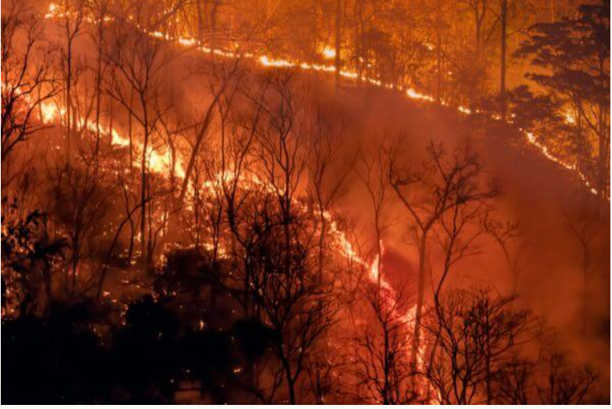
-Tăng nhiệt độ toàn cầu: Tăng nhiệt độ toàn cầu gây ra nhiệt độ môi trường khắc nghiệt hơn với con người, như nhiệt độ cao kỷ lục tăng theo từng năm, những cơn nóng kéo dài trên 40 độ C, dẫn đến cơ thể con người không có thể chịu nổi.

Slide 5
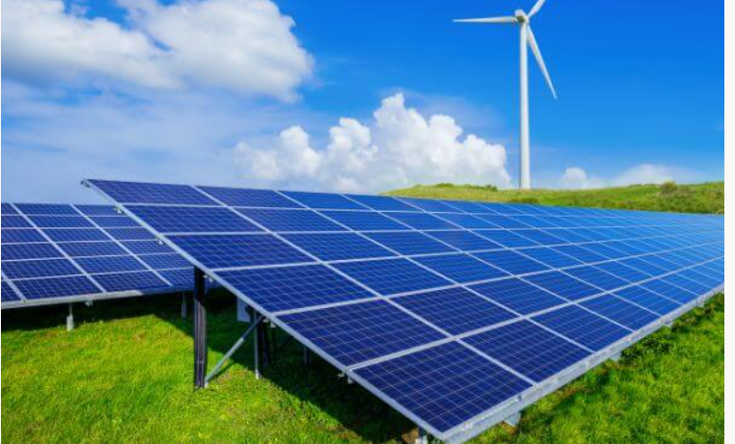
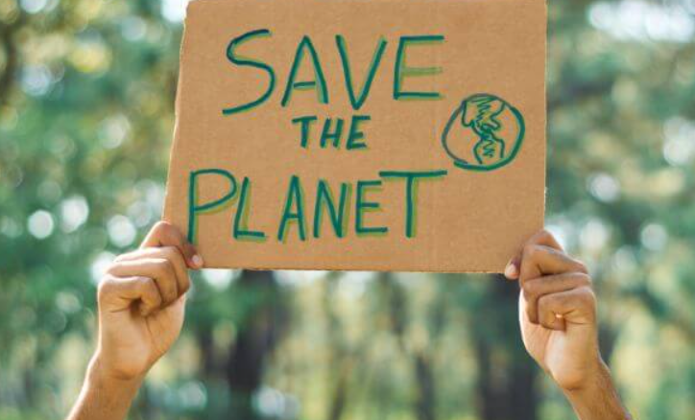
Giải pháp nào để khắc phục biến đổi khí hậu.
Tăng cường sử dụng năng lượng xanh
Tăng cường nhận thức và giáo dục

